Slide 1



CHÀO MỪNG QUÝ THẦY CÔ
VỀ DỰ GIỜ THĂM LỚP 8/7
Tri Thức
Chân Trời
GVTH: Nguyễn Thị Thu Hiền
Ngày 09/10/2023

Slide 2
F1: HƯỚNG DẪN HỌC SINH CHUẨN BỊ Ở NHÀ
1.Ôn lại kiến thức đoạn văn, đoạn văn diễn dich, đoạn văn quy nạp, đoạn văn song song, đoạn văn phối hợp
2. Làm các bài tập trong SGK trang 41,42 Ngữ văn 8 CTST
3. So sánh sự giống nhau và khác nhau 4 kiểu đoạn văn trên.
4. Tập viết đoạn văn thuyết minh giải thích một hiện tượng tự nhiên (Sử dụng 1 trong 4 kiểu đoạn văn trên).

Slide 3


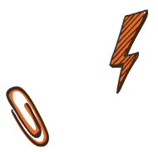
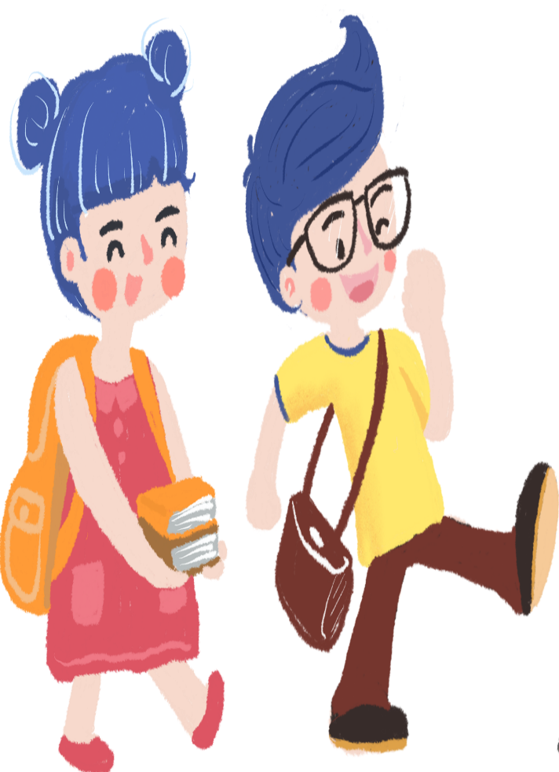
THỰC HÀNH TIẾNG VIỆT:
ĐOẠN VĂN DIỄN DỊCH, QUY NẠP, SONG SONG, PHỐI HỢP

Slide 4

KHỞI ĐỘNG
Goùc chia seû

Slide 5



Slide 6


Slide 7

Thế nào là đoạn văn? Câu chủ đề trong đoạn văn là gì ?

Slide 8
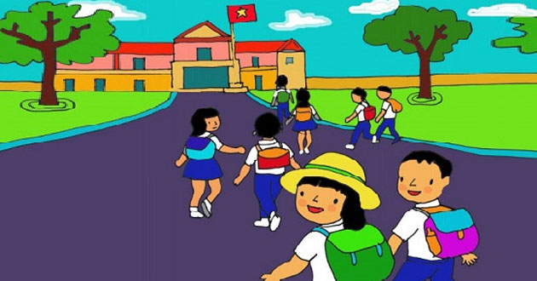

Slide 9
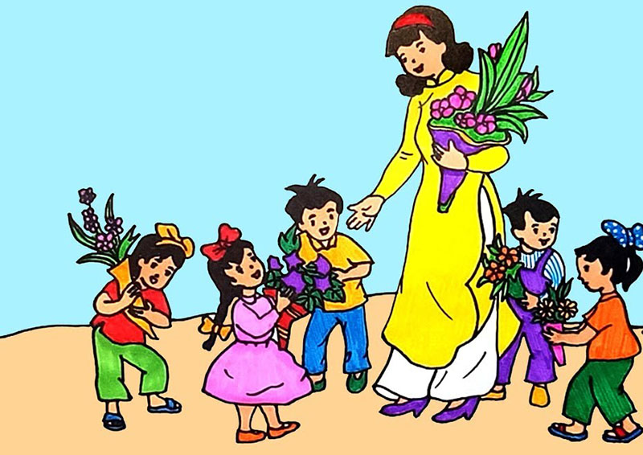

Slide 10
Khi viết một đoạn văn, bạn có sử dụng câu chủ đề không?
Nếu có sử dụng bạn sẽ đặt câu chủ đề ở vị trí nào? Tại sao bạn lại đặt ở vị trí đó ?

Slide 11


I
TRI THỨC TIẾNG VIỆT

Slide 12
Đoạn văn:….. Câu chủ đề: ...
Ví dụ | Nội dung | Kiểu đoạn văn:
1
Quan trọng hơn cả, tự học còn là một thú vui rất thanh nhã, nó nâng cao tâm hồn ta lên. Ta vui vì thấy khả năng của ta đã thăng tiến và ta giúp đời nhiều hơn trước. Một thầy kí, một bác nông phu, bất kì hạng người nào, nếu chịu học hỏi tìm kiếm, cũng có thể cải thiện phương pháp làm việc của mình, và giảng giải những kinh nghiệm của mình cho người khác. Sau cùng, còn gì vui bằng tìm tòi và khám phá: Pát-xơ-tơ (Pasteur), Anh-xơ-tanh (Einstein), hai vợ chồng Kiu-ri (Curie) và hàng trăm nhà bác học khác, suốt đời nghèo nàn mà lúc nào cũng mãn nguyện hơn những vua chúa trên ngai vàng; cả tháng cả năm tự giam trong phòng thí nghiệm, không hề biết những tiêu khiển của người đời mà thấy thời giờ trôi qua vẫn quá mau, là nhờ thú tự học tìm tòi của họ.
(Nguyễn Hiến Lê, Tự học – một thú vui bổ ích)
Câu chủ đề đặt ở đầu đoạn.
=> Đoạn văn diễn dịch

Slide 13
Câu chủ đề
Câu 2
Câu 3
Câu ...
=> Đoạn văn diễn dịch

Slide 14
Đoạn văn:….. Câu chủ đề: ...
Ví dụ | Nội dung | Kiểu đoạn văn:
2
Hiện nay, tại một số địa phương, người dân đã hưởng ứng “lối sống xanh” bằng những hành động thiết thực như tiết kiệm điện, nước, chăm sóc và bảo vệ cây xanh. Bên cạnh những hoạt động đó, việc buôn bán và sử dụng thực phẩm an toàn, nâng cao ý thức giữ gìn vệ sinh nơi công cộng, ngăn chặn những hành vi làm ô nhiễm môi trường,... cũng dần được mọi người chú ý thực hiện tích cực hơn. Tóm lại, “lối sống xanh” góp phần 75 nâng cao chất lượng sống, bảo vệ môi trường xung quanh và ngày càng được nhiều người lựa chọn.
(Theo Lê Phi Hùng, Xây dựng “lối sống xanh” trong cộng đồng, https://www.qdnd.vn, ngày 09/9/2022)

Slide 15
Câu 1
Câu 2
Câu ...
Câu chủ đề
=> Đoạn văn quy nạp

Slide 16
Đoạn văn:….. Câu chủ đề: ...
Ví dụ | Nội dung | Kiểu đoạn văn:
3
Thế đấy, biển luôn luôn thay đổi màu tùy theo sắc mây trời. Trời xanh thẳm, biển cũng xanh thẳm, như dâng cao lên, chắc nịch. Trời rải mây trắng nhạt, biển mơ màng dịu hơi sương. Trời âm u mây mưa, biển xám xịt, nặng nề. Trời ầm ầm dông gió, biển đục ngầu giận dữ… Như một con người biết buồn vui, biển lúc tẻ nhạt, lạnh lùng, lúc sôi nổi, hả hê, lúc đăm chiêu, gắt gỏng.
(Vũ Tú Nam)

Slide 17
Câu chủ đề
Câu 2
Câu 3
Câu ...
Câu chủ đề
=> Đoạn văn phối hợp

Slide 18
Đoạn văn:….. Câu chủ đề: ...
Ví dụ | Nội dung | Kiểu đoạn văn:
4
Trong tập “Nhật kí trong tù” (Hồ Chí Minh), có những bài phác họa sơ sài mà chân thực đậm đà, càng tìm hiểu càng thú vị như đang chiêm ngưỡng một bức tranh cổ điển. Có những bài cảnh lồng lộng sinh động như những tấm thảm thêu nền gấm chỉ vàng. Cũng có những bài làm cho người đọc nghĩ tới những bức tranh sơn mài thâm trầm, sâu sắc. (Lê Thị Tú An)
Không có câu chủ đề, các câu triển khai nội dung song song nhau.

Slide 19
Câu 1
Câu 2
Câu 3....
=> Đoạn văn song song

Slide 20
Dấu hiệu nhận biết
Đoạn văn diễn dịch
Đoạn văn quy nạp
Đoạn văn song song
Đoạn văn phối hợp
Không có câu chủ đề
Câu chủ đề ở đầu và cuối đoạn
Câu chủ đề ở đầu đoạn
Câu chủ đề ở cuối đoạn
các câu còn lại triển khai cụ thể ý của câu chủ đề, bổ sung, làm rõ cho câu chủ đề.
Đoạn văn được trình bày đi từ các ý nhỏ đến ý lớn, từ các ý chi tiết đến ý khái quát.
các câu triển khai nội dung song song nhau. Mỗi câu trong đoạn văn nêu một khía cạnh của chủ đề đoạn văn, làm rõ cho nội dung đoạn văn.

Slide 21
II
THỰC HÀNH TIẾNG VIỆT

Slide 22
1. Bài tâp 1:Xác định kiểu đoạn văn trong các trường hợp sau. Dựa vào dấu hiệu nào để em xác định như vậy ?
ĐOẠN VĂN | KIỂU ĐOẠN VĂN
a. Lời chào hỏi có ý nghĩa quan trọng trong giao tiếp giữa con người với con người. Lời chào hỏi thường được sử dụng cho cả những người thân quen hoặc xa lạ. Đa số đều do người nhỏ tuổi chào hỏi người lớn tuổi trước. Một lời chào hỏi trước hết thể hiện được sự tôn trọng đối với người nhận được. Đồng thời, nó còn cho thấy tình cảm quý mến, quan tâm của người nói với người nhận. Một lời chào cũng giống như một lời cảm ơn hay xin lỗi, không làm con người nghèo đi hay giàu lên. Nhưng nó góp phần thể hiện một nhân cách tốt đẹp, trình độ văn minh của con người.
=> Đoạn văn diễn dịch

Slide 23
ĐOẠN VĂN | KIỂU ĐOẠN VĂN
b. Sách mang tới cho chúng ta nguồn kiến thức vô hạn. Bởi sách không chỉ cung cấp cho chúng ta thông tin, kiến thức về văn hóa, chính trị, về tôn giáo, ... mà còn giúp chúng ta chiêm nghiệm về xã hội xa xưa thông qua các tác phẩm văn học, lịch sử. Nó giúp chúng ta được sống nhiều cuộc đời khác nhau, giúp chúng ta mở mang chân trời mới. Đọc sách, người ta thấu hiểu nhiều điều, nhiều nền văn hóa khác nhau. Vì vậy, có thể nói, sách chính là kho tàng kiến thức của cả nhân loại.
=> Đoạn văn phối hợp

Slide 24
ĐOẠN VĂN | KIỂU ĐOẠN VĂN
c. Nhiều người tin rằng, khi nhìn lên bầu trời và thấy sao băng, nếu nhanh chóng ước một điều gì đó chắc chắn sẽ trở thành hiện thật. Một số quan điểm cho rằng, sao băng là một hình tượng đẹp và thường gắn liền với nhiều câu chuyện về tình yêu.
=> Đoạn văn song hành

Slide 25
ĐOẠN VĂN | KIỂU ĐOẠN VĂN
d. Những chiếc điện thoại thông minh giúp ích cho chúng ta rất nhiều trong cuộc sống. Chúng không chỉ giúp chúng ta có thể liên lạc với nhau ở khoảng cách xa xôi, kết nối thông tin trên toàn thế giới mà còn giúp chúng ta tiếp cận với những kiến thức của toàn nhân loại. Thế nhưng, nó cũng đem lại cho chúng ta rất nhiều phiền toái như sự trói buộc, lệ thuộc vào điện thoại, những hệ lụy cho con trẻ như nghiện game hay internet, các thông tin đồi trụy, chưa được kiểm duyệt. Có thể nói, điện thoại thông minh vừa mang tới lợi ích nhưng cũng mang tới nhiều tác hại cho con người.
=> Đoạn văn quy nạp

Slide 26
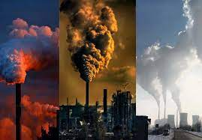
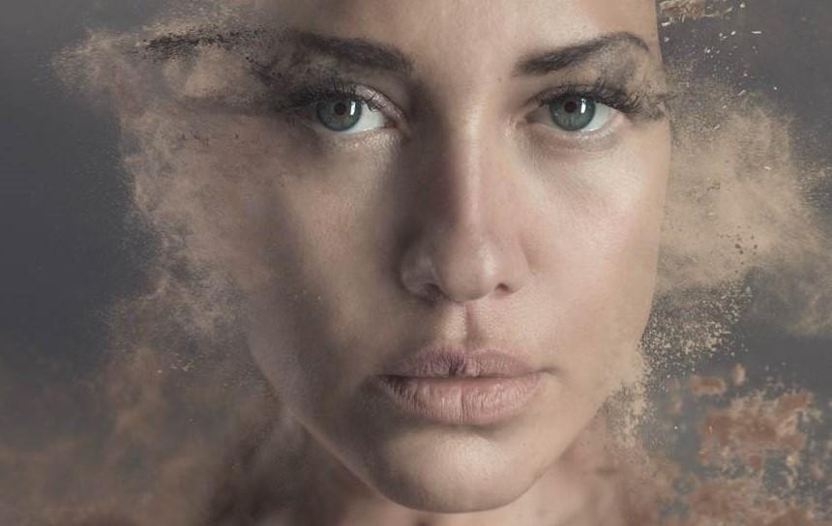
Bài tập 2: Viết câu chủ đề cho đoạn văn sau :
Khi tiếp xúc với không khí ô nhiễm trong một thời gian dài, làn da của chủng ta có nguy cơ bị lão hoá. Dấu hiệu nhận biết rõ nhất là sự xuất hiện của các đốm sắc tố và nếp nhăn trên da. Ngoài ra, ô nhiễm không khí còn là nguyên nhân gây khởi phát hoặc tăng nặng một số bệnh lí về da như viêm da dị ứng, viêm da cơ địa, mụn trứng cá, mề đay,... Không chỉ vậy, ô nhiễm không khí còn làm cho một số bệnh về da kém đáp ứng điều trị, dễ tái phát, kéo dài và khó điều trị hơn.
Gợi ý: Ô nhiễm không khí làm tăng các bệnh về da.

Slide 27
* Khi viết câu chủ đề, em cần lưu ý điều gì?
- Câu chủ đề phải khái quát được nội dụng của toàn đoạn văn.
- Diễn đạt rõ ràng.
- Viết đúng chính tả, ngữ pháp.
- Hãy nghĩ những câu này như một chiếc “cầu nối” giữa ý chính của đoạn trước và ý chính của đoạn tiếp theo. Sử dụng các từ chuyển ý như “Ngoài ra”, hay “Trái lại”, là một cách hay để thể hiện sự liên hệ giữa các ý .

Slide 28

THAÛO LUAÄN NHOÙM(5’)
Viết đoạn văn (khoảng sáu đến tám câu) nêu tác hại của một hiện tượng thiên tai mà em biết. Xác định cấu trúc của đoạn văn đó.
Heát giôø
thaûo luaän
12
9
3
6

Slide 29
HƯỚNG DẪN VỀ NHÀ
- Ôn tập lại khái niệm đoạn văn, câu chủ đề, các kiểu đoạn văn thường gặp.
- Làm các bài tập trong sách giáo khoa trang 41, 42. Viết đoạn văn (khoảng sáu đến tám câu) nêu nguyên nhân hình thành của một hiện tượng thiên nhiên mà em biết theo cách viết song song ( tổ 1, 2), cách viết phối hợp (tổ 3, 4)

Slide 30


1. Làm Bt vận dụng.
2.Xem lại hai kiểu đoạn văn song song,
đoạn văn phối hợp.
3. Hoàn chỉnh bài tập SGK.
4.Soạn bài:Những điều bí ẩn trong tập
tính di cư của loài chim (Soạn câu hỏi để
tiết sau báo cáo).
NHÓM 1,2: BÁO CÁO CÂU HỎI 1,2
NHÓM 3,4: BÁO CÁO CÂU HỎI 3,4
NHÓM 5: BÁO CÁO CÂU HỎI 5
F3

Slide 31

